Slide 1
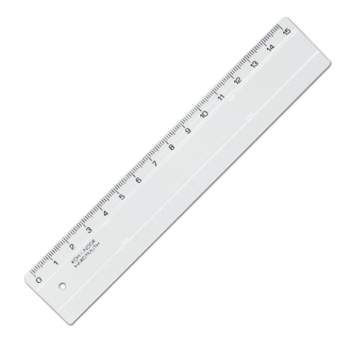
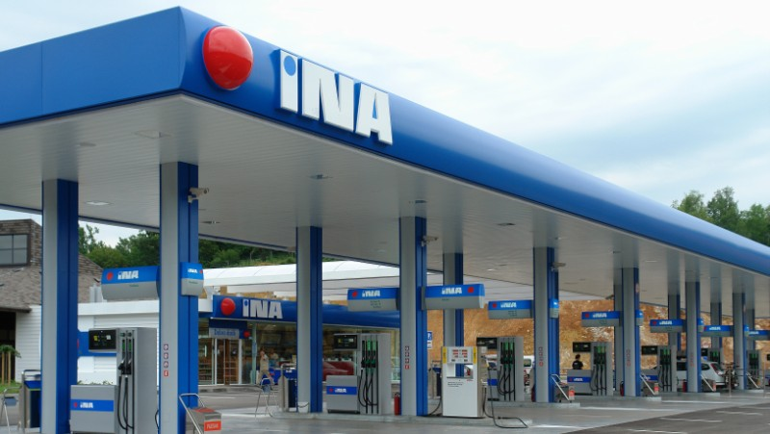
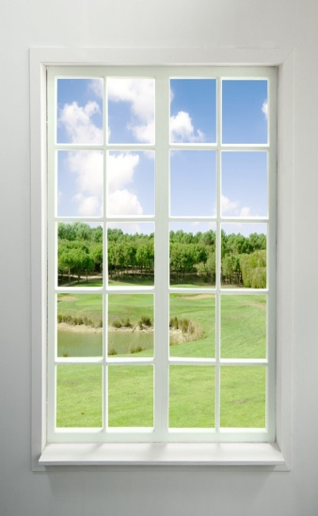
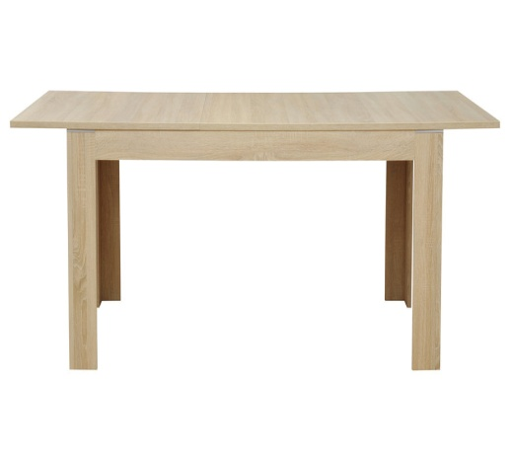

Slide 2
Međusobni položaj dviju ravnina u prostoru
Jona Tomić & Anja Bažević

Slide 3
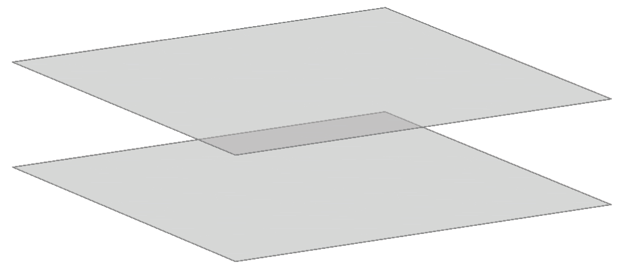
a) ravnine su paralelne

Slide 4
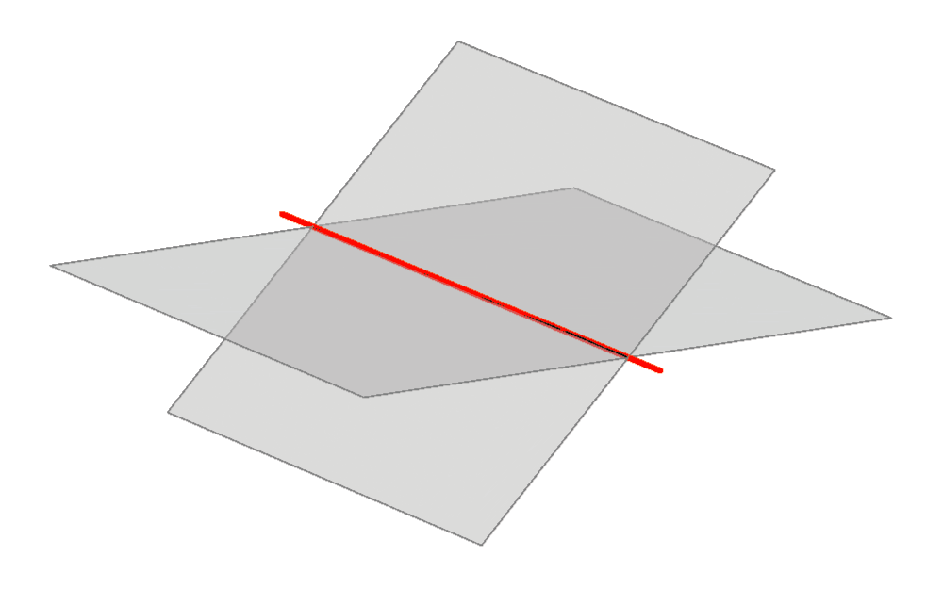
b) ravnine se sijeku
PRESJEČNICA
PRAVCA

Slide 5
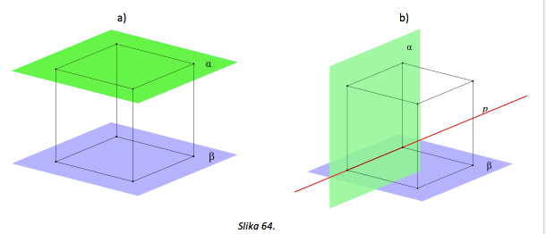

Slide 6
Provjeri znanje!

Slide 7
U kojem se međusobnom položaju nalaze ravnine: strop i klupe?
leže jedna na drugoj
paralelne su
sijeku se

Slide 8
Netočan odgovor!

Slide 9
Točan odgovor!!!

Slide 10
U kojem se međusobnom položaju nalaze ravnine: ploče i poda?
leže jedna na drugoj
paralelne su
sijeku se

Slide 11
Netočan odgovor!

Slide 12
Točan odgovor!!!

Slide 13
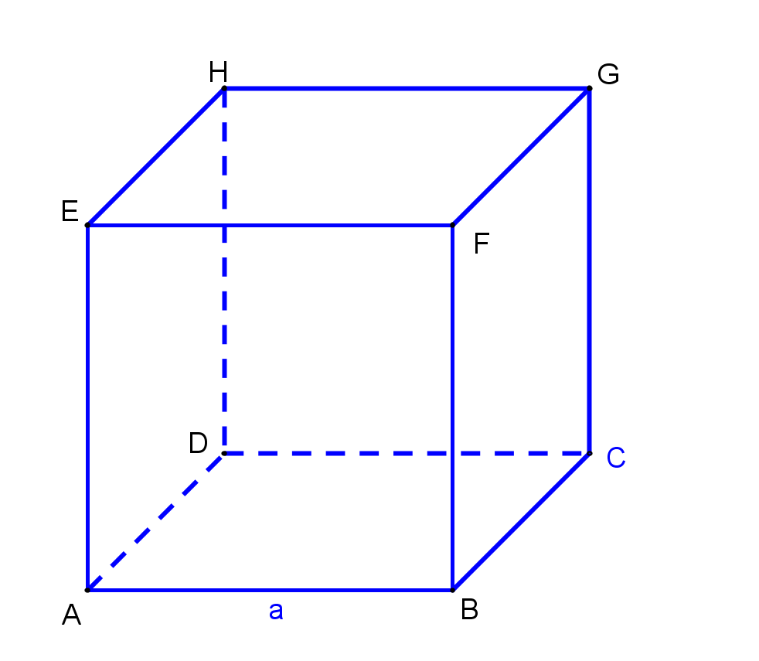
Na kocki odaberi ravninu koja siječe ravninu označenu bojom teksta.

Slide 14
Netočan odgovor!

Slide 15
Točan odgovor!!!

Slide 16
Na kocki odaberi ravninu koja je paralelna sa ravninom označenu bojom teksta.

Slide 17
Netočan odgovor!

Slide 18
Točan odgovor!!!

Slide 19
Na kocki označi presječnicu ravnina ABD i ABF.

Slide 20
Netočan odgovor!

Slide 21
Točan odgovor!!!

Slide 22
Kraj!

